Slide 1
神在呼唤得胜者 God calls the Victors
启示录3:14-22
May 29, 2022
麻省福音堂

Slide 2
何为得胜
第一个失败者
于是女人见那棵树的果子好做食物，也悦人的眼目，且是可喜爱的，能使人有智慧，就摘下果子来吃了；又给她丈夫，她丈夫也吃了。（创3:6)
第一个得胜者：
那试探人的进前来，对他说：“你若是神的儿子，可以吩咐这些石头变成食物！” .。。。5 魔鬼就带他进了圣城，叫他站在殿顶上， 6 对他说：“你若是神的儿子，可以跳下去！因为经上记着说：‘主要为你吩咐他的使者用手托着你，免得你的脚碰在石头上。’”。。。8 魔鬼又带他上了一座最高的山，将世上的万国与万国的荣华都指给他看， 9 对他说：“你若俯伏拜我，我就把这一切都赐给你。” 。。。（太4:1-11）
Notes:
1 当时，耶稣被圣灵引到旷野，受魔鬼的试探。 2 他禁食四十昼夜，后来就饿了。 3 那试探人的进前来，对他说：“你若是神的儿子，可以吩咐这些石头变成食物！” 4 耶稣却回答说：“经上记着说：‘人活着不是单靠食物，乃是靠神口里所出的一切话。’” 5 魔鬼就带他进了圣城，叫他站在殿顶 a上， 6 对他说：“你若是神的儿子，可以跳下去！因为经上记着说：‘主要为你吩咐他的使者用手托着你，免得你的脚碰在石头上。’” 7 耶稣对他说：“经上又记着说：‘不可试探主你的神。’” 8 魔鬼又带他上了一座最高的山，将世上的万国与万国的荣华都指给他看， 9 对他说：“你若俯伏拜我，我就把这一切都赐给你。” 10 耶稣说：“撒旦 b，退去吧！因为经上记着说：‘当拜主你的神，单要侍奉他。’” 11 于是魔鬼离了耶稣，有天使来伺候他。

Slide 3
何为得胜
在撒旦魔鬼为王的地上，任何荣耀神、成就神旨意的行为（包括内心和行动）
亚伯拉罕：
亚伯兰就照着耶和华的吩咐去了。。。亚伯兰出哈兰的时候年七十五岁。（创12:4）
大卫：
大卫用这话拦住跟随他的人，不容他们起来害扫罗。（撒上24:7)
耶稣：
耶稣却不将自己交托他们，因为他知道万人，(约2:24）
保罗：
保罗既不听劝，我们便住了口，只说“愿主的旨意成就”便了（徒21:14）
福音教会
建立、植堂、幸福小组（太28:19-20）

Slide 4
何为得胜
是神的得胜，是在基督里、靠着基督、为基督的得胜
以色列人：
那时，摩西和以色列人向耶和华唱歌说：“我要向耶和华歌唱，因他大大战胜，将马和骑马的投在海中。（出15:1）
摩西何时举手，以色列人就得胜，何时垂手，亚玛力人就得胜。(出17:11)
又使这众人知道耶和华使人得胜，不是用刀用枪，因为争战的胜败全在乎耶和华。他必将你们交在我们手里。(撒上17:47）
耶稣基督：
长老中有一位对我说：“不要哭！看哪，犹大支派中的狮子，大卫的根，他已得胜，能以展开那书卷，揭开那七印。（启5:5)
他们与羔羊争战，羔羊必胜过他们，因为羔羊是万主之主、万王之王。同着羔羊的，就是蒙召、被选、有忠心的，也必得胜。(启17:14）

Slide 5
个人的得胜，教会的得胜
不愿有一人沉沦，乃愿人人都悔改（彼后3:9b）
你们若充充足足地有这几样，就必使你们在认识我们的主耶稣基督上，不至于闲懒不结果子了。(彼后1:8)
12 为要成全圣徒，各尽其职，建立基督的身体， 13 直等到我们众人在真道上同归于一，认识神的儿子，得以长大成人，满有基督长成的身量 … 15 唯用爱心说诚实话，凡事长进，连于元首基督。 16 全身都靠他联络得合式，百节各按各职，照着各体的功用彼此相助，便叫身体渐渐增长，在爱中建立自己。(弗4:12-16）
Notes:
彼后1:5-7 正因这缘故，你们要分外地殷勤：有了信心，又要加上德行；有了德行，又要加上知识； 6 有了知识，又要加上节制；有了节制，又要加上忍耐；有了忍耐，又要加上虔敬； 7 有了虔敬，又要加上爱弟兄的心；有了爱弟兄的心，又要加上爱众人的心。
凡事谦虚、温柔、忍耐，用爱心互相宽容，用和平彼此联络，竭力保守圣灵所赐合而为一（的心）。（弗4:2-3）

Slide 6
在末世里神呼唤门徒的得胜
得胜的，我必将…
得胜的，必不受…
得胜的，我必将…。
那得胜…的，我要赐给….
凡得胜的，必这样穿白衣，我也必不…。
得胜的，我要叫他在我神殿中做柱子，他也必….
得胜的，我要赐他….

Slide 7
在末世教会可能面对的问题

Slide 8
七教会的交叉结构The Structure of Seven Churches
教 会
表 扬
责 备
命 令
以弗所
士每拿
别迦摩
推雅推喇
撒 狄
非拉铁非
老底嘉
好行为：忍耐、劳苦
抵抗罪恶、尼哥拉党
初始的爱心
悔改
患难、忠心
抵抗撒但一会
无
应许
巴兰的教训
尼哥拉一党
用生命坚守真道
悔改
活出了信望爱
重用女巫
教会分裂
悔改
少数人圣洁
知识化、轻视圣灵工作
宗教化、律法化
悔改
遵行神忍耐之道抵抗撒旦一会
应许
无
不冷不热属世富有
发热心
悔改
买眼药金白衣
无
Notes:
在地上有很多不同的地方、不同的文化、不同的政治体系，所面对的挑战看上去不一样、经历也不一样，苦难不一样，但是从属灵上来说，教会和基督徒个人所经历的磨难及困苦，都是被神所差遣进入这个世界作见证的过程。很多都是撒旦魔鬼攻击、引诱、欺骗、捕获神的儿女的手段，有些是明显的生命威胁、生活上的逼迫、艰难；有些是生活环境很时尚、舒适、很自由；他们的目的无非是要让人不相信基督、怀疑基督、远离基督、三心二意、不忠心服事。所以不论我们面对什么样的文化环境、政治体系，都不要把眼睛定睛在这些上面，都要真正地尊主为大，在生活里活出基督的旨意，在教会里谦卑顺服的服事，在主爱里互相建立，在成长里连于耶稣基督。

Slide 9
教会的问题-1. 满足于现状的教会 以弗所和老底嘉
1）离弃了起初的爱心（以）
2）不冷不热，“我是富足，已经发了财，一样都不缺（老）
疲倦了；
麻木了；
固化了；
不专一了；
忘记了；
假死、装死
有宗教无信仰；
有知识无生命；
有聚会无基督；
有真理无爱心；
有感动无更新；
Notes:
政治、经济、商贸的中心

Slide 10
面对的问题-2.宗教化的教会 别迦摩、撒狄
1）服从了巴兰的教训；
2）服从了尼哥拉一党的教训；
3）名上是活，真实是死；
4）与社会联姻；
服事的宗教化；
事工的结果化
信仰的世俗化
生命的偶像话；
生活的享受化；
文化的自由化；
Notes:
教会的宗教化；
事工的结果化
信仰的世俗化
社会的偶像话；
生活的享受化；
文化的自由化；
团体的族群化；

Slide 11
面对的问题：3. 进入异/极端的教会 推雅推喇教会
1）就是你容让那自称是先知的妇人耶洗别教导我的仆人，引诱他们行奸淫，吃祭偶像之物。
杀害耶和华的先知（王上18:4,13);
供养侍奉巴力先知 ：收买人心(王上18:19)；
逼迫、追杀神的仆人--先知以利亚（王上19:2)；
设计害死无辜人（王上21:7,11,15,)
对人的辖制：（王上21:25)
对教会的破坏：耶洗别的女儿亚他利雅嫁给了犹大王约兰，于是连南部的犹大国也难免受耶洗别的邪恶精神影响。
Notes:
教会的宗教化；
事工的结果化
信仰的世俗化
社会的偶像话；
生活的享受化；
文化的自由化；
团体的族群化；

Slide 12
教会的问题：3. 进入异/极端的教会 推雅推喇教会
2）教会容许
有些灵性的能力；
欺骗性；
很时髦；
偶像化；
世俗化；
Notes:
教会的宗教化；
事工的结果化
信仰的世俗化
社会的偶像话；
生活的享受化；
文化的自由化；
团体的族群化；

Slide 13
得胜的教会：处在逼迫中 士每拿和非拉铁非
1）受患难、贫穷；被毁谤；进监狱；
2）敬虔的行为，遵守忍耐的道；没有弃绝主的名；
3）抵挡住了不准确的教导；

Slide 14
神的话-给老底嘉教会的信息，启3:14-22
14 “你要写信给老底嘉教会的使者说：‘那为阿门的，为诚信真实见证的，在神创造万物之上为元首的说：
15 我知道你的行为，你也不冷也不热。我巴不得你或冷或热！ 16 你既如温水，也不冷也不热，所以我必从我口中把你吐出去。17 ‘你说“我是富足，已经发了财，一样都不缺”，却不知道你是那困苦、可怜、贫穷、瞎眼、赤身的。
18 我劝你向我买火炼的金子，叫你富足；又买白衣穿上，叫你赤身的羞耻不露出来；又买眼药擦你的眼睛，使你能看见。 19 凡我所疼爱的，我就责备管教他，所以你要发热心，也要悔改。
20 看哪，我站在门外叩门；若有听见我声音就开门的，我要进到他那里去，我与他、他与我一同坐席。
21 得胜的，我要赐他在我宝座上与我同坐，就如我得了胜，在我父的宝座上与他同坐一般。 22 圣灵向众教会所说的话，凡有耳的，就应当听！’”
元首
生命管教
叩门
得胜

Slide 15
老底嘉教会的现状
对神及神的事不冷不热；
我是富足，已经发了财，一样都不缺；
基督被关在门外
对神的爱冷淡了；
困苦、可怜、贫穷、瞎眼、赤身的；
徒有虚名的基督徒

Slide 16
出路：如何得胜
我劝你向我买火炼的金子，叫你富足；
又买白衣穿上，叫你赤身的羞耻不露出来；
又买眼药擦你的眼睛，使你能看见。
你要发热心，也要悔改。
若有听见我声音就开门的，我要进到他那里去，我与他、他与我一同坐席

Slide 17
得胜的奖赏！
21得胜的，我要赐他在我宝座上与我同坐，就如我得了胜，在我父的宝座上与他同坐一般。
22 圣灵向众教会所说的话，凡有耳的，就应当听！

Slide 18
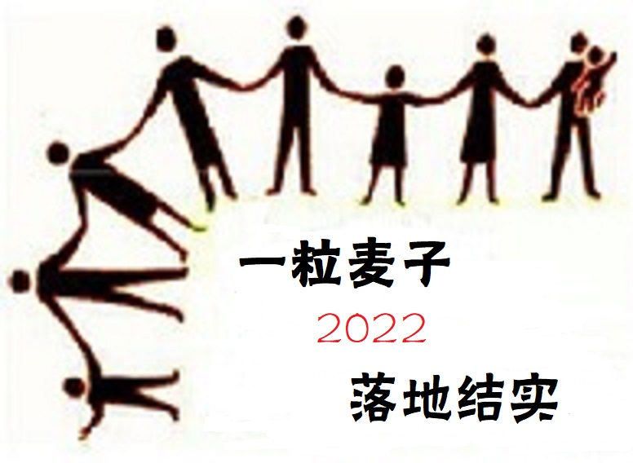
2022的行动 Action!
一遍
读经：个人读经，小组读经，团契读经
Reading：personal, group, fellowship
祷告：个人祷告，禁食祷告，教会祷告
Prayer: personal, group, fasting, church
灵修：神话语与自己思想行为的连接
Devotion: make connection of God’s word with behavior
服事：爱心、谦卑、恩慈、活力、合一、走出去。
Serve: love, humble, goodness, dynamic, one body, go
常常
好习惯
栽培门徒
一粒麦子
落地结实

